Slide 1
Brilliance Switch Platform
----新晨交换平台安装手册
现代银行
发展与挑战

Slide 2
第一章 安装前的准备工作

Slide 3
安装前，请确定所有的软件部件都已经准备好。包括：您选用的系统和数据库，新晨Q消息中间件，交换平台软件。并确定所有需要的授权证书（License）都已准备好。
交换平台运行需要包括信号灯、消息队列、共享内存、和磁盘空间等资源。在安装时应为其分配适当的资源，具体分配方法见《平台规划与准备》。

Slide 4
第二章 后台服务器的安装

Slide 5
操作系统的安装
  详细请参见具体使用的主机手册，并优化性能参数。
数据库的安装
  新晨交换平台目前支持Informix、Oracle、DB2、Sybase、Postgresql数据库，详细请参见具体使用的数据库手册，并优化性能参数。
新晨Q的安装
  新晨Q为新晨交换平台所使用的底层消息中间件，具体的安装方法请参见新晨Q的相关安装文档。

Slide 6
交换平台后台系统的安装
建立使用用户账号及密码
  在操作系统中建立 switch 用户账号并设定密码。
  Switch 用户主要用来维护和数据库相关的动作、应用程序相应动作，如建立数据库、表等而使用。
使用用户账户登录
  用账号switch 及密码登录主机。
建立SWITCH主机目录
  登录后，建立新晨交换平台的工作目录 SWITCH 目录 。
复制、解压、安装后台程序
  将新晨交换平台后台的压缩程序包复制到主机上，解压并解包至 SWITCH 工作目录。
  在完成后，对照模块内容，确认程序安装正确。

Slide 7
交换平台后台系统的安装
环境变量的设置
5.1 环境设定文件，设定新晨交换平台后台环境变量
  在安装正确完成后，编辑 switch用户 $HOME 目录下的 .profile 文件。
  设定如下内容的环境变量：
  新晨Q 相关的环境变量（参见新晨Q安装文档）
  数据库相关的环境变量（参见数据库相关安装文档）
  新晨交换平台相关环境变量：
    SWITCH_DIR 新晨交换平台主目录
    SWITCH_DEBUG_PATH 新晨交换平台trace文件目录
    SWITCH_CFGDIR 新晨交换平台配置文件主目录
    SWITCH_LOG_PATH 新晨交换平台运行文件目录
    PATH 执行文件路径列表
    LD_LIBRARY_PATH 动态链接库目录列表

Slide 8
交换平台后台系统的安装
5.2 .profile文件范例：
  .profile 设定内容：
#Setup BMQ
export BMQ_PATH=/usr/switch/bmq
export BMQ_GROUP_ID=2
export PATH=$PATH:$BMQ_PATH/bin
#Setup Brilliance SWITCH Platform
export SWITCH_DIR=/usr/switch
export SWITCH_DEBUG_PATH=$SWITCH_DIR/log/debug
export SWITCH_CFGDIR=$SWITCH_DIR/etc
export SWITCH_LOG_PATH=$SWITCH_DIR/log/tranlog
export PATH=$PATH:$SWITCH_DIR/bin
export LD_LIBRARY_PATH=$LD_LIBRARY_PATH:$SWITCH_DIR/lib

Slide 9
交换平台后台系统的安装
#Setup INFORMIX
export INFORMIXDIR=/usr/informix
export INFORMIXSERVER=online
export ONCONFIG=onconfig.1
export DB_LOCALE=zh_cn.gb
export CLIENT_LOCALE=zh_cn.gb
export PATH=$PATH:$INFORMIXDIR/bin
export LD_LIBRARY_PATH=$LD_LIBRARY_PATH:$INFORMIXDIR/lib:$INFORMIXDIR/lib/esql

Slide 10
交换平台使用的数据库相关内容的建立
使用 switch 用户登录到系统主机。所有的数据库建立在$SWITCH_DIR/sql目录下均有脚本文件可供使用。
建立 switch 数据库。
建立 switch 数据库中新晨交换平台使用的表结构。

Slide 11
平台参数的配置和调整
打开$SWITCH_CFGDIR/config/SWCONFIG.CFG文件，对一些重要的参数进行调整。
规划端口
  以下是交换平台缺省使用的端口，如果和你的系统原来的应用冲突，你需要进行调整。
新晨Q：
  6500、6501、6502．具体见新晨Q的手册。
交换平台：
  前后台通讯模块使用6000端口，流水监控模块使用6001端口。
修改相关的IP地址配置
  对流水监控和前后台通讯模块的IP地址进行调整。

Slide 12
平台参数的配置和调整
其它参数解释
共享内存参数
交易流水表轮寻间隔时间 LOG_INTER
共享内存清理间隔时间
SAF表轮寻间隔时间 SAF_INTER
共享内存键值 SHMKEY
共享内存刷新等待时间
当前SAF最大记录数 500
当前交易流水最大记录数
当前处理流水最大记录数 3000

Slide 13
平台参数的配置和调整
报文参数
发送间隔报文的间隔数
等待响应报文的最大笔数 200
系统监控参数
系统监控IP地址
系统监控端口号
FTP参数
FTP模式
FTP超时时间

Slide 14
平台参数的配置和调整
新晨Q参数
Q传输包大小
Q传输超时时间
Q传输重发次数
前后台通迅参数
前后台通讯端口号
其他系统参数
错误信息显示终端
Echotest轮循时间
最大交易数
可以在安装好前台管理程序后使用前台管理程序对配置这些参数。

Slide 15
第三章 前台工作站的安装

Slide 16
交换平台前台系统的安装
新晨交换平台的安装包括对前台管理及前台监控程序的安装。
前台管理及前台监控程序安装
  这两个应用程序可单独安装，也可以一起安装。
  安装可通过运行前台安装程序(v5.0) 完成。运行光盘中的\新晨交换平台\setup.exe程序，按安装程序步骤选择相应安装设置，即可完成。在程序安装过程中，通过点击相应按钮，均可退出或中断安装。
  下面是详细的安装过程。

Slide 17
交换平台前台系统的安装
1.1 运行安装程序
  找到光碟中的setup.exe，双击运行。
1.2 安装设置信息选择
  确认 Welcome & License Agreement 信息
  确认相应信息，然后点击［Next］按钮，开始下一步。
  选择程序文件安装目录
  建议安装于 App. Path\Switch目录下。

Slide 18
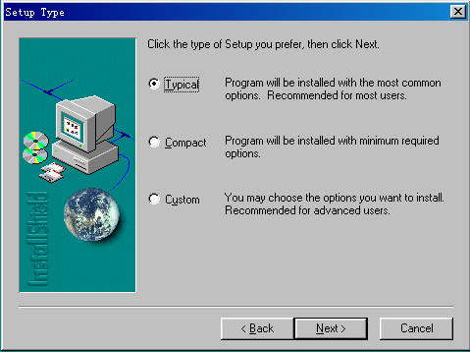
交换平台前台系统的安装
选择安装类型
  在 ［Typical | Compact | Custom ］中选择一种安装类型。建议选择［Typical］。如下图：
  图表 1：选择安装类型
  然后点击［Next］按钮，开始下一步。

Slide 19
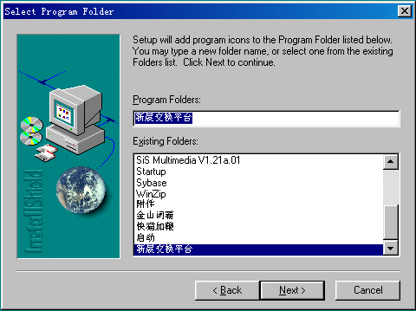
交换平台前台系统的安装
选择［程序］菜单中应用程序的程序文件组名
  建议使用默认值。如下图：
  图表 2：选择［程序］菜单中应用程序的程序文件组名
  然后点击［Next］按钮，开始下一步。

Slide 20
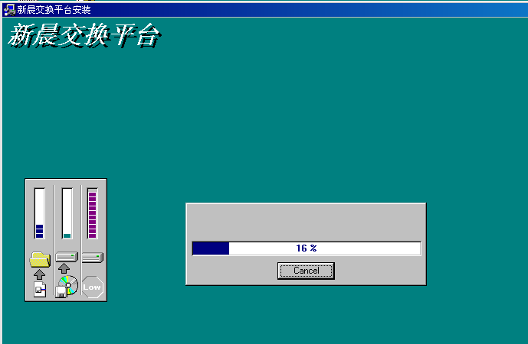
交换平台前台系统的安装
开始安装
  程序文件开始拷贝，进行安装。如下图：
  图表 3：开始安装

Slide 21
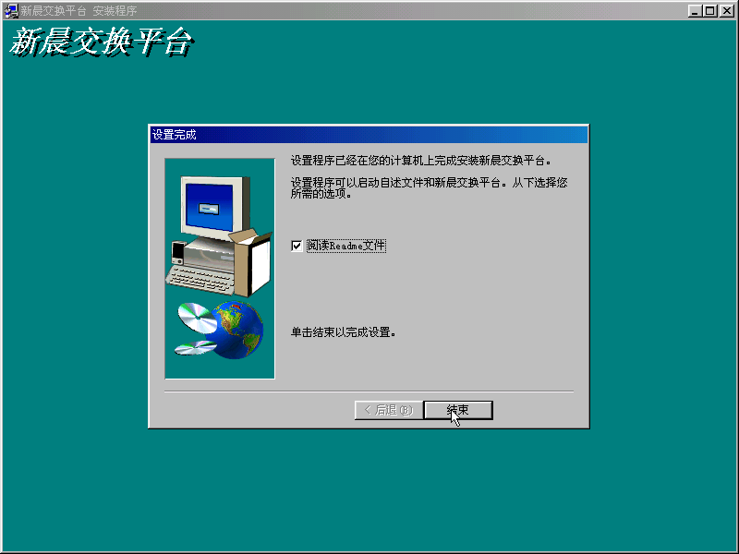
交换平台前台系统的安装
1.3 完成安装
  程序文件拷贝完成后，点击［Finish］按钮，结束安装。

Slide 22
前台管理及前台监控程序设定
  在正确安装后，需要配置 ODBC及 switch.ini 文件。
  配置 ODBC 连接数据源
  配置 名为 “switch”的ODBC数据源，连接至主机安装的数据库。
  检查 switch.ini 配置文件
  在应用程序安装后，会有一个switch.ini 文件。若应用变化，可对其进行设定，更改设定内容。
  Switch.ini 文件内容的具体解释请参见附录A

Slide 23
第四章 测试交易程序
的配置和运行

Slide 24
测试交易程序的配置和运行
运行新晨Q
  bmqstartup
启动数据库
运行新晨交换平台
  swInit
运行平台测试程序
  可通过系统主控台(swSyscon)启动,也可以通过以下方法启动:
  swCtrl& <注：启动主控模块>
  swRouter& <注：启动路由模块>
  swPrep APP27& <注：启动APP27前置模块>
  swPrep APP28& <注：启动APP28前置模块>

Slide 25
测试交易程序的配置和运行
运行测试交易
  交易在27号端口发起,通过28号端处理后应正常返回
  cd $(SWITCH_DIR)/test
  swTestterm 26 27 sample.pack
  <注：从26号通讯邮箱发报文sample.pack到27号前置邮箱>
检查平台trace文件
  进入 cd $(SWITCH_DIR)/log/debug 检查交换平台trace 文件，如果报文正常返回则表明平台安装成功。
新晨交换平台关闭步骤
  1) 关闭新晨交换平台内部模块、前置模块和通讯模块
  2) 关闭新晨交换平台
  swShutdown
  3) 关闭新晨Q
  bmqshutdown

Slide 26
第五章 安装问题的处理

Slide 27
安装问题的处理
交换平台的正常运行依赖于各部件的正确安装。如果数据库、新晨Q或是交换平台软件任一部分的安装不正常，交换平台将不能正常运行。
如果测试交易不能正常返回，可以按以下步骤定位和排除错误：
查看新晨Q是否正常启动。
用ipcs 命令查看新晨Q的共享内存、信号灯和消息队列是否正常：

Slide 28
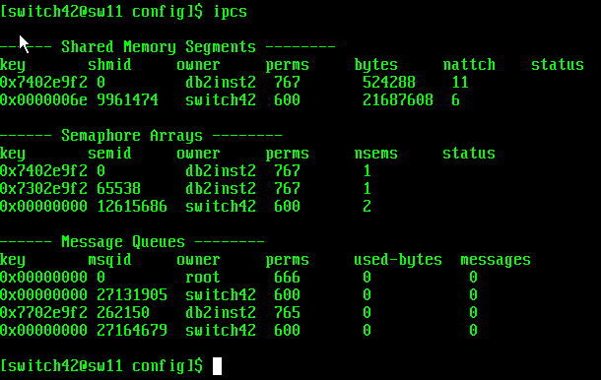
安装问题的处理
上图是新晨Q启动后用ipcs命令打出的ipc资源情况，其中权限为600的就是新晨Q所用的。

Slide 29
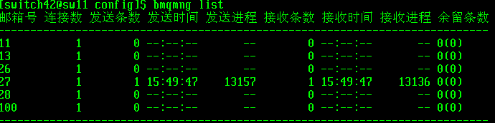
安装问题的处理
用新晨工具bmqmng查看邮箱状态是否正常：
上图正常地列出了交换平台的swCtrl、swRouter、swPrep、swTestterm模块绑定的邮箱的情况。而下图则为新晨Q不正常时的情况：

Slide 30
安装问题的处理
如果新晨Q不能正常启动，查看新晨Q的安装配置手册，确定你正确地安装配置了新晨Q，并重新启动新晨Q.如果还不能解决，查看新晨Q的文档或者寻求技术支持。
查看交换平台共享内存状态是否正常。
用ipcs命令查看交换平台的共享内存、信号灯是否正常：

Slide 31
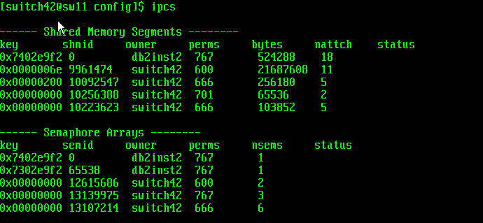
安装问题的处理
上图是交换平台共享内存正常初始化后执行ipcs命令打出的画面。其中权限值为666的即为交换平台的ipc资源。

Slide 32
安装问题的处理
如果不能看到键值为0x00000200的共享内存段，表明共享内存未初始化成功。重新启动共享内存。如果共享内存无法启动，请跳的查看Trace文件一步。
查看数据库是否正常启动。
如果数据库未正常启动，查看数据库文档排除错误，启动数据库。
查看交换平台进程是否正常启动。
用ps命令查看进程：

Slide 33

安装问题的处理
如上图，表明所有测试需要的进程均启动，否则重新启动该进程并重新运行测试交易。

Slide 34
安装问题的处理
如果无法正常启动上面的进程，跳到查看Trace文件一步。
查看上面列出的测试交易的配置文件是否都正常存在。
查看Trace文件，以定位错误的具体位置
Trace文件的存放目录是$SWITCH_DEBUG_PATH
如果是共享内存刷新失败，用vi打开swInit.debug文件，查看出错的原因。并决定相应的解决方法。

Slide 35
安装问题的处理
打开27.debug文件，看是否正确地将报文解包，并发往交换平台,如果没有，确定错误原因。
打开swCtrl.debug文件，看报文是否正确定路由发往测试前置。如果路由不正确，查看swRouter.debug文件，找出错误原因。
打开28.debug文件，看报文是否正确地打包发回交换平台。
再查看swCtrl.debug文件，查找交易不能正确返回的原因。
向交换平台支持人员寻求帮助。

Slide 36
第六章 附录

Slide 37
Switch.ini 的选择项
Switch.ini 文件内容解释：（// 后为解释内容）
[SWITCH] // 分段标识
DBLIST // 数据库列表
DBDEFAULT // 缺省数据库
FRESHTIME // 系统状态监控轮询时间
TIMEOUT //签到、签退超时时间（秒）
RECORDCOUNT // 流水监控记录数
SYSCOM_IP // 前后台通讯模块IP
SYSCOM_PORT // 前后台通讯端口
Username // 默认用户名
DEBUG //前台程序调试开关（0：关/1：开）
STATUS_REFRESHTIME //系统运行监控取样时间（秒）
STATUS_MAXTRANNUM //系统运行监控正在处理交易Y轴最大值（笔）
STATUS_MAXREVNUM //系统运行监控正在冲正交易Y轴最大值（笔）
STATUS_MAXSAFNUM //系统运行监控SAF交易Y轴最大值（笔）
STATUS_MAXPENDNUM //系统运行监控邮箱阻塞消息Y轴最大值（个）

Slide 38
Switch.ini 的选择项
DBMS=ODBC // 数据库连接类型
Database= // 数据库
UserId=dba // 数据库使用者账号
DatabasePassword=sql // 数据库使用者账号的密码
LogPassword=sql // 数据库登录密码
ServerName= // 服务器名称
LogId=dba // 数据库登录账号
Lock= // the isolate level
AutoCommit=0 // 是否自动提交
DbParm=Connectstring='DSN=Switch;UID=dba;PWD=sql' // 数据库连接参数
Prompt=0 // 是否有提示
注：上面内容的详细解释含义可参考 PowerBuilder 中 Transaction Object 帮助。

Slide 39
Switch.ini 的选择项
以下是一个DEMO版本的switch.ini配置范例：
DBLIST=DEMO;DB2;UPDATE
DBDEFAULT=DEMO
FRESHTIME=8
TIMEOUT=8
RECORDCOUNT=200
SYSCOM_IP=127.0.0.1
SYSCOM_PORT=6000
Username=guest
Debug=0
STATUS_REFRESHTIME=1
STATUS_MAXTRANNUM=2000
STATUS_MAXREVNUM=50
STATUS_MAXSAFNUM=30
STATUS_MAXPENDNUM=400

Slide 40
Switch.ini 的选择项
[ORACLE]
Username=admin
DBMS=ODBC
Database=switch
UserId=switch
DatabasePassword=switch
LogPassword=switch
ServerName=dell@db
LogId=switch
Lock=
AutoCommit=0
DbParm=ConnectString='DSN=switch_ora;UID=switch;PWD=switch'
Prompt=0

Slide 41
Switch.ini 的选择项
[INFORMIX]
Username=bcic
DBMS=ODBC
Database=switch
UserId=switch
DatabasePassword=switch
LogPassword=switch
ServerName=dell@db
LogId=switch
Lock=
AutoCommit=0
DbParm=ConnectString='DSN=switch;UID=switch;PWD=switch'
Prompt=0

Slide 42
Switch.ini 的选择项
[DB2]
Username=admin
DBMS=ODBC
Database=switch
UserId=switch
DatabasePassword=switch
LogPassword=switch
ServerName=dell@db
LogId=switch
Lock=
AutoCommit=0
DbParm=ConnectString='DSN=SWITCH;UID=switch;PWD=zjj123'
Prompt=0

Slide 43
Switch.ini 的选择项
[DEMO]
Username=njjh
DBMS=ODBC
Database=switch
UserId=switch
DatabasePassword=switch
LogPassword=switch
ServerName=dell@db
LogId=switch
Lock=
AutoCommit=0
DbParm=ConnectString='DSN=SWV3;UID=switch;PWD=switch'
Prompt=0

Slide 44
debug.ini的选择项
为新晨交换平台中内部进程、前置进程或其他交换平台上架构的应用进程进行配置，需配置 debug.ini 文件。具体格式为：
模块名|调试开关|
其中调试开关取值为：
出错信息，级别为0
程序流程信息，级别为1
报文信息，级别为2
函数调用信息，参数信息，重要参数、函数结果的打印，级别为3

Slide 45
debug.ini的选择项
跟踪日志（DEBUG）开关文件中可设定内容例子如下：
swInit 1
swCtrl 1
swFormat 1
swRouter 1
swMonlog 0
swMonsaf 0
swMonrev 0
swTask 0
swSysmon 0
swSyscon 0
swSyscom 0
swDb 0
swFile 2
swBatch 2
注：以上配置内容在后台进行。

Slide 46
新晨交换平台文件列表
README
bmq/ 新晨Q主目录
bin/ 新晨Q执行文件
etc/ 新晨Q配置文件
bmq.ini 新晨Q配置文件
bmqcl.ini 新晨Q客户端配置文件
inc/ 新晨Q头文件
bmq.h 新晨Q头文件
lib/ 新晨Q库文件目录
libbmqapi.a API库文件
libbmqclapi.a 客户端连接API库文件
bmqlog/ 新晨Q运行文件目录
debug/ 新晨Q运行trace文件存放目录
ogfile/ 新晨Q缓存文件存放目录
tmp/ 新晨Q临时文件目录

Slide 47
新晨交换平台文件列表
bin/ 新晨交换平台执行文件
lib/ 新晨交换平台库文件
obj/
tmp/
inc/ 新晨交换平台头文件
src/ 新晨交换平台源程序
demo/
bin/ 执行文件夹
swCustom 模拟银行柜面端程序
swDemobank 模拟银行帐务端程序
swDemotele 模拟电信端程序
swDemomobile 模拟移动端程序
etc/ DEMO配置文件

Slide 48
新晨交换平台文件列表
config/ 端口等配置文件
format/ 格式转换配置文件
router/ 路由配置文件
preprocess/ 通用前置配置文件
pack/ 报文文件夹
teleque? 电信查询交易报文
telepay 电信缴费交易报文
telerev 电信冲正交易报文
telelog 电信打对帐单交易报文

Slide 49
新晨交换平台文件列表
bankque 银行查询交易报文
bankcredit 银行存款交易报文
bankdebit 银行扣款交易报文
bankrev 银行冲正交易报文
sql/ 数据库建表和元数据
demo.sql 数据库建表文件
bank_bal 银行帐务数据库
tele_bal 电信帐务数据库
tmp/ 临时文件夹

Slide 50

新晨与您携手共进
谢 谢！

